Slide 1


In-the-Flow Agentic System Optimization for
Effective Planning and Tool Use
ICLR 2026

Slide 2

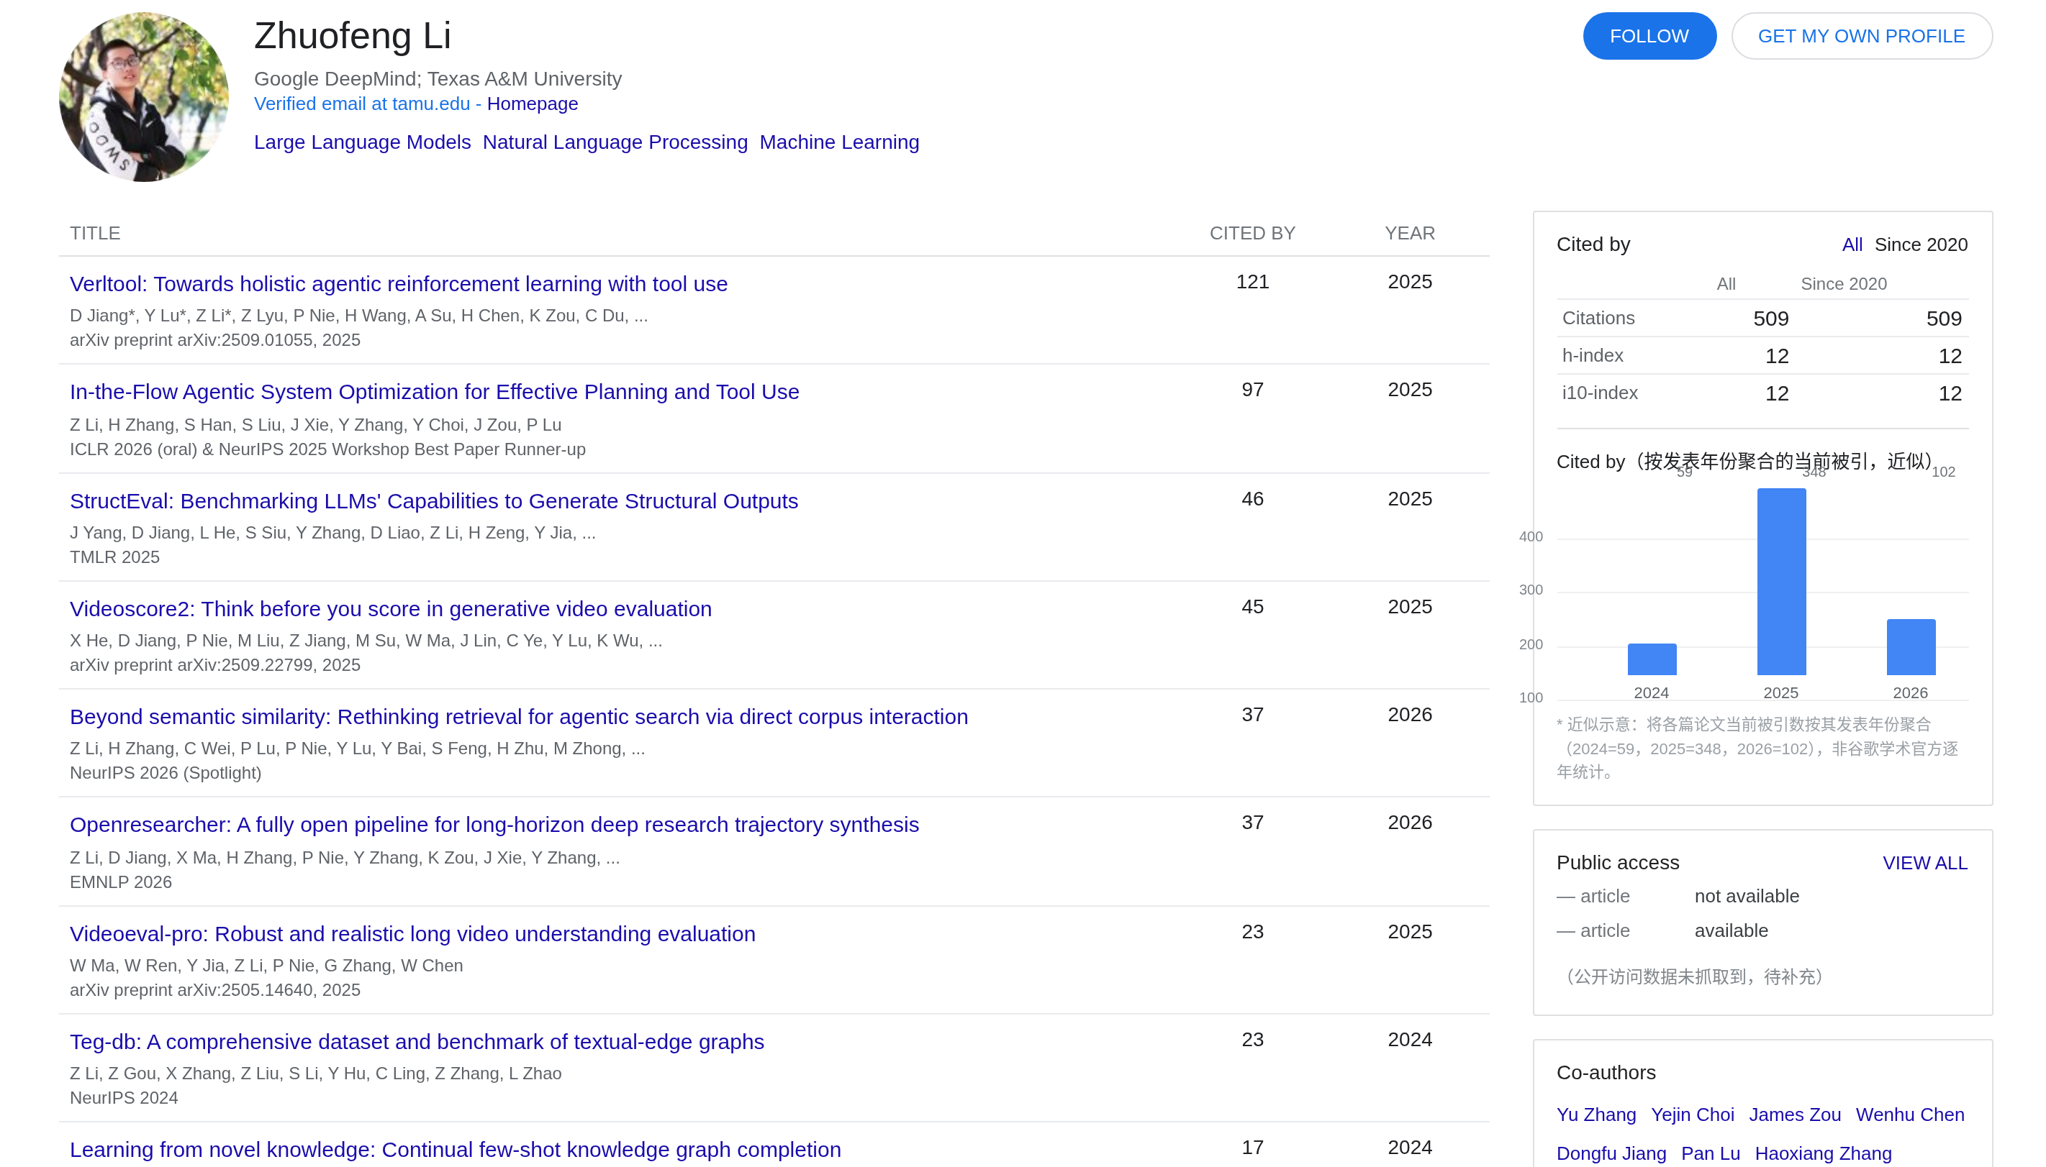
Authors
01
知行合一、经世致用
Central South University

Slide 3
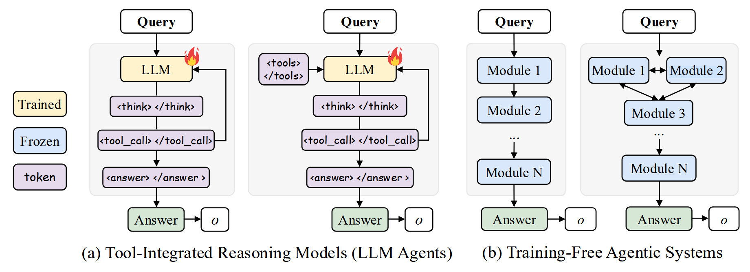
Background & Motivation
02
左：单体策略——可训练，但推理与工具调用挤在同一条全上下文轨迹 | 右：多模块系统——灵活，但所有模块冻结
① 单体可训，一长就崩
② 多模块灵活，但一个参数都不动
③ 缺的是“在流程内可训练的编排者”
把 思维链 和工具链交织进
同一条全上下文轨迹，只训一个策略：
上下文线性膨胀，长程任务 + 多工具下
状态分布随工具反馈漂移 →
训练不稳，换任务即失效
全靠人工提示词编排，
所有模块都是冻结的预训练模型 →
与运行时的工具反馈脱节，
无法共同适应
真正的难点不是搭流水线，
而是长程稀疏奖励
下如何做到策略的选择：
训练过程中最终只有一个对错信号，
中间哪一步有贡献？
知行合一、经世致用
Central South University

Slide 4
Related Work: Evolution
03
Tool-Integrated Reasoning Models
能训练，但不能分解：思考与调用绑死在一个策略里，轮次一长、工具一多即出现状态漂移（Search-R1 · ToRL · VerlTool）
Training-Free Agentic Systems
能分解，但不能训练：模块全部冻结，协作方式靠人手写提示词（AutoGen · MetaGPT · OctoTools）
Offline-Trained Multi-Agent
能训练也能分解，但离线：在静态轨迹上做 SFT / 偏好优化，与运行时动态脱节（MALT · Park et al.）
AGENTFLOW（Ours）· 填补 Gap
系统三者兼备、且在环：可训 + 可分解 + 在流程内优化，代价是要解决长程稀疏奖励下的信用分配
知行合一、经世致用
Central South University

Slide 5
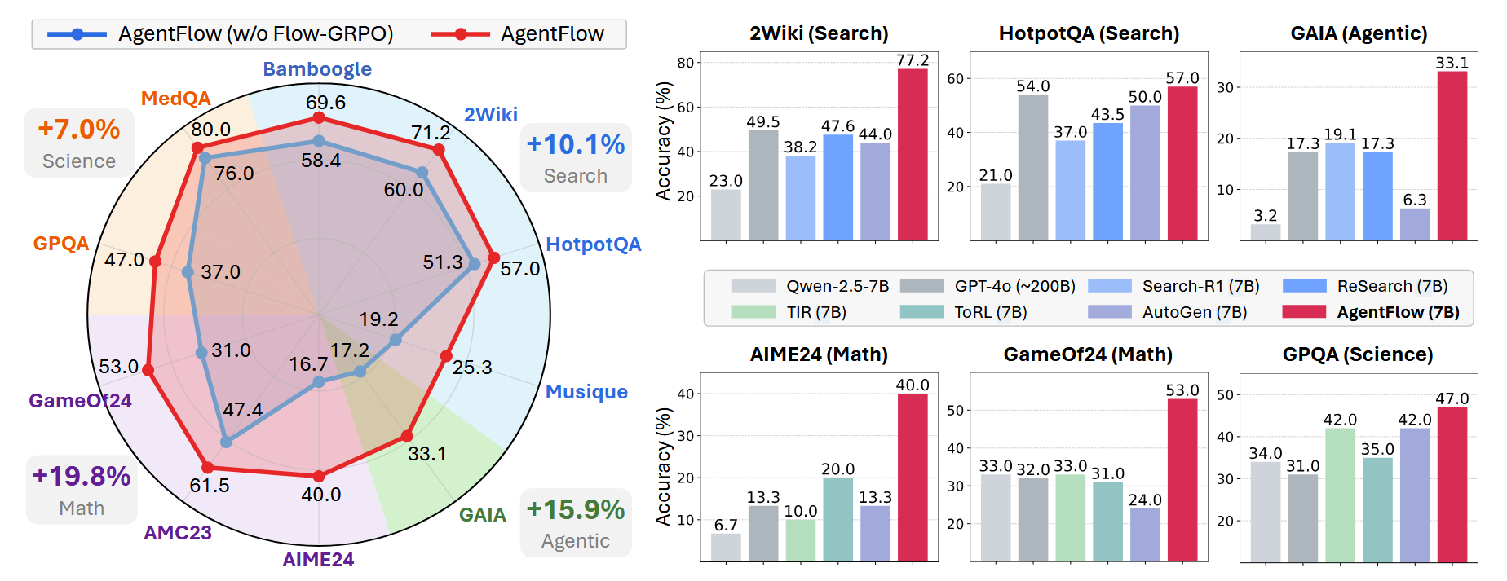
Contributions
04
提出流程内智能体系统 AGENTFLOW：四模块（Planner / Executor / Verifier / Generator）中仅 Planner 可训练，经演化记忆协同。
提出 Flow-GRPO（基于流的组相对策略优化）：把多回合强化学习分解为单回合更新序列，轨迹级结果奖励广播 + 组内归一化优势。
仅 7B 骨干，在 10 个基准上四域均超过各自最强基线，并超过约 200B 的 GPT-4o（相对 GPT-4o 最高 +18.0%）。
知行合一、经世致用
Central South University

Slide 6
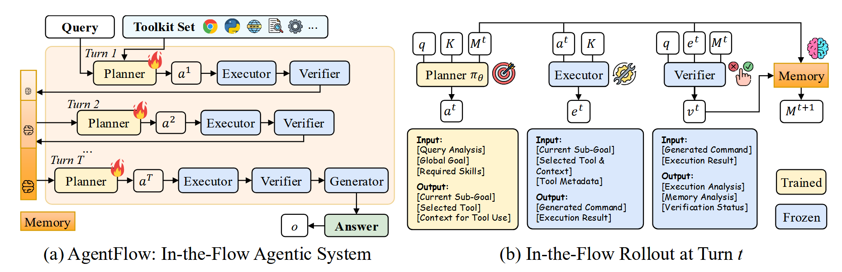
Method: AGENTFLOW Framework & MDP
05
MDP 状态 $s^{t}=\left(q , K , M^{t}\right)$；Planner（可训练）动作 $a^{t}∼π_{θ}\left(a^{t}∣q , K , M^{t}\right)$
记忆确定性更新 $M^{t+1}=f_{mem}\left(M^{t} , a^{t} , e^{t} , v^{t}\right)$；终止时 Generator 产出 $o∼G\left(o∣q , M^{T}\right)$
Planner 是系统内唯一可训练的模块；Executor 生成命令并调用工具；Verifier 判定记忆是否足以作答，输出继续或停止；Generator 依据记忆写出最终答案
仅 Planner 参与强化学习，其余模块冻结；记忆结构化、确定性更新——状态透明可控、上下文增长有界。
知行合一、经世致用
Central South University

Slide 7
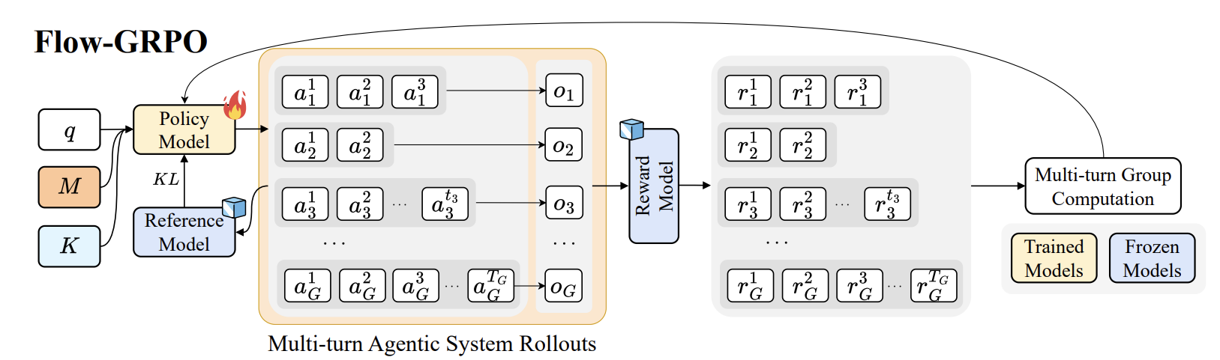
Method: Flow-GRPO
06
状态为查询、工具集与演化记忆；动作为一段 token 序列（子目标、工具、上下文）；轨迹由当前策略在系统内实际跑出。
多回合强化学习分解为单回合更新序列：同一轨迹内每个（状态，动作）对共享同一个二值结果奖励，等价于一批单回合样本。
优势取组内归一化（同一题多条轨迹的相对好坏）；KL 系数 β=0.001 约束策略更新。
知行合一、经世致用
Central South University

Slide 8

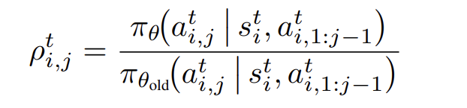
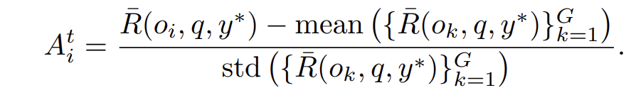
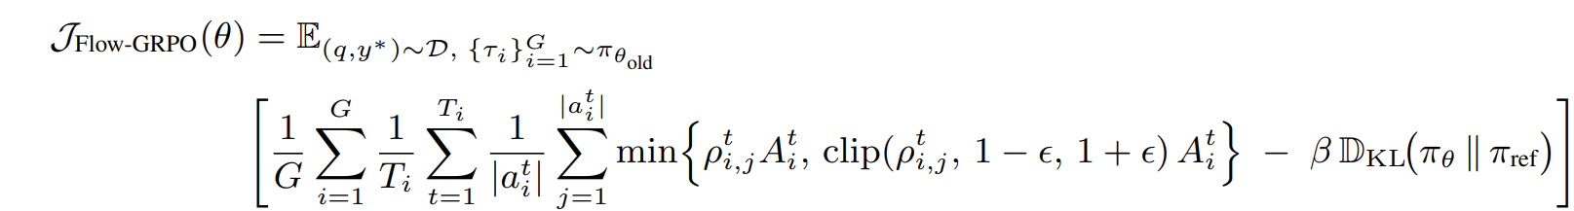
Method: Flow-GRPO Objective
07
轨迹级奖励广播
Token 级重要性比值
组归一化优势
Flow-GRPO 目标
目标公式的四层平均对应四个层级：组内多条轨迹、每条轨迹的多个回合、每个回合的多个 token——每层等权，长度不占便宜。
min 与 clip 限制单步更新的幅度，KL 项把策略拴在参考模型附近，二者共同保证训练不越界。
优势在一条轨迹内恒定，因此"多轮"在梯度上确实退化为"多 × 单轮"，这也是可以直接复用单轮 GRPO 实现的原因。
知行合一、经世致用
Central South University

Slide 9
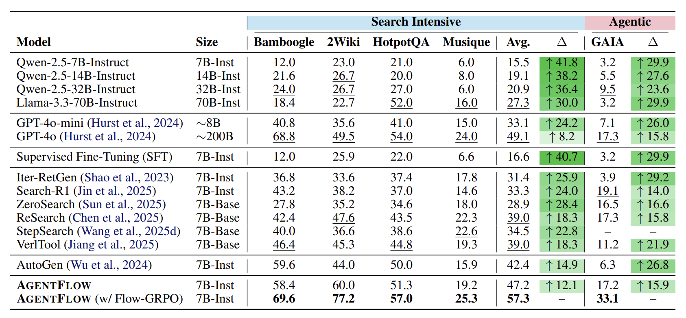
Main Results: Comparisons
08
知行合一、经世致用
Central South University

Slide 10
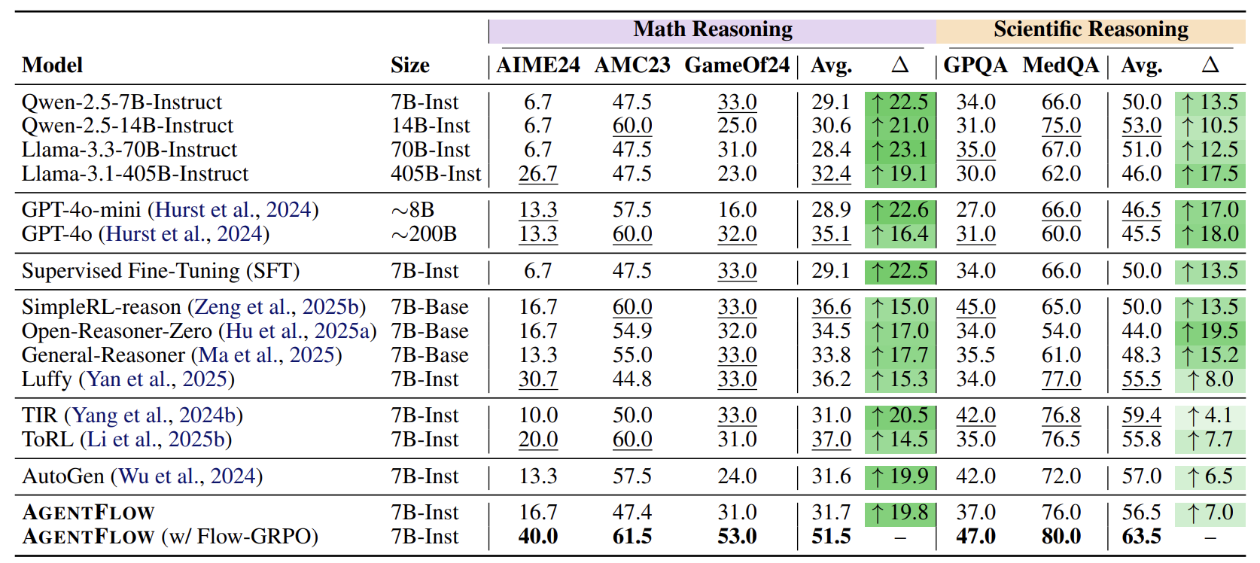
Main Results: Comparisons
08
搜索 57.3（超 AutoGen +14.9）· 数学 51.5（超 ToRL +14.5）· 科学 63.5（超 TIR +4.1）。
全面超约 200B 的 GPT-4o：搜索 +8.2 · 数学 +16.4 · 科学 +18.0；GAIA 33.1 超 Search-R1 +14.0。
同一 7B、同一工具集，只换训练方式：搜索 47.2→57.3、GAIA 17.2→33.1、AIME24 16.7→40.0。
知行合一、经世致用
Central South University

Slide 11
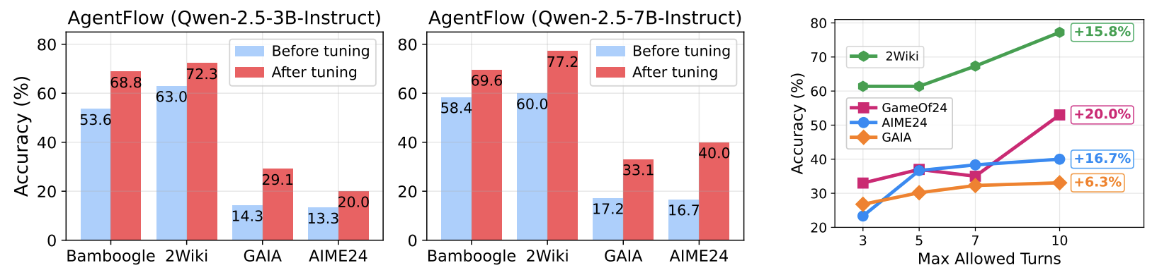
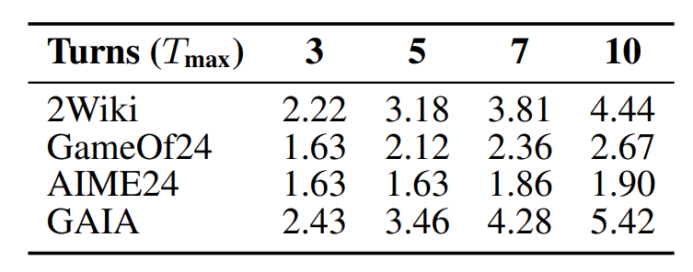
Scaling Analysis
09
平均消耗轮数
骨架 3B→7B 绝对值普遍提升（2Wiki 72.3→77.2、AIME24 20.0→40.0），增益在数学域明显放大。
轮数上限 3→10：GameOf24 +20.0%、AIME24 +16.7%、2Wiki +15.8%、GAIA +6.3%。
预算不会被浪费：给到 10 轮，实际平均只用 2–5 轮就自行停止（2Wiki 2.22→4.44、GAIA 2.43→5.42）。
知行合一、经世致用
Central South University

Slide 12
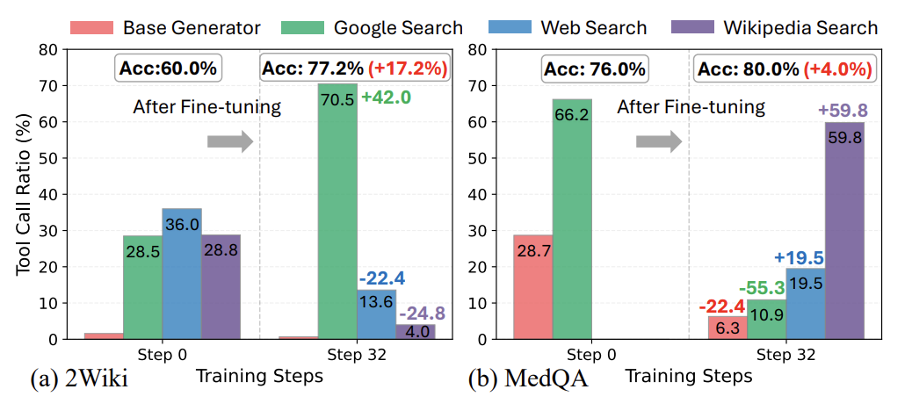
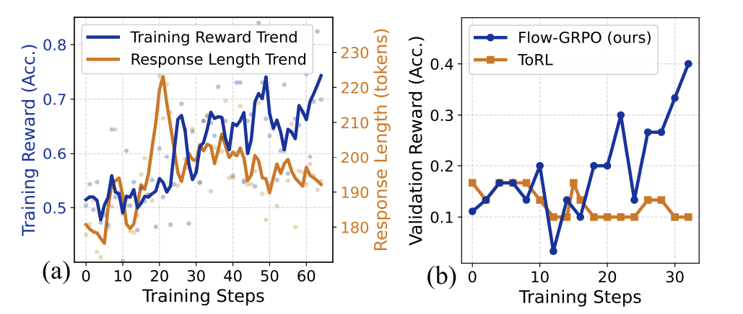
Tool Usage & Training Efficiency
10
工具调用被重新分配：2Wiki 上 Google Search 占比 28.5%→70.5%，准确率同步 60.0→77.2。
MedQA 换了一套工具：调用占比 Google 66.2→10.9、Wikipedia 0→59.8、页内检索 0→19.5，准确率 76.0→80.0。
训练效率：训练奖励升、回答长度回落；同等步数下验证奖励持续上升，ToRL 停在 0.1 附近。
知行合一、经世致用
Central South University

Slide 13
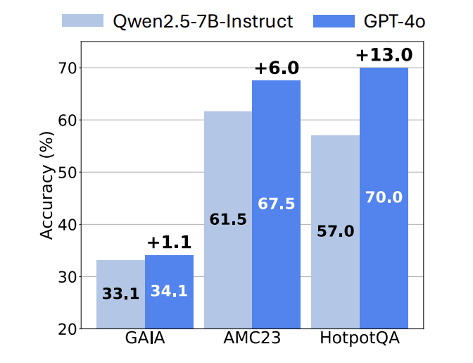
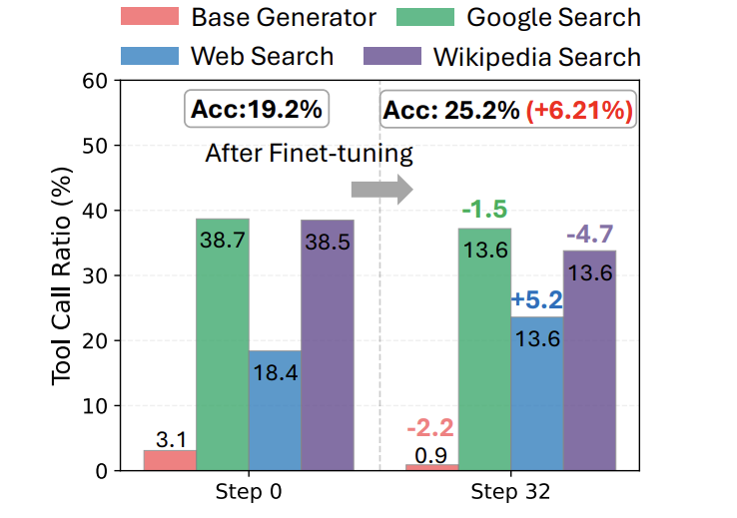
Tool Scaling & Adaptation
11
工具升级适配：把 Base Generator 与 Python Coder 换成 GPT-4o 版、规划器不重训，GAIA +1.0、AMC23 +6.0、HotpotQA +13.0——策略与工具已解耦。
调用重分配：Musique 上更依赖页内检索，准确率 19.2→25.2；规划器会按任务重新组合工具。
知行合一、经世致用
Central South University

Slide 14
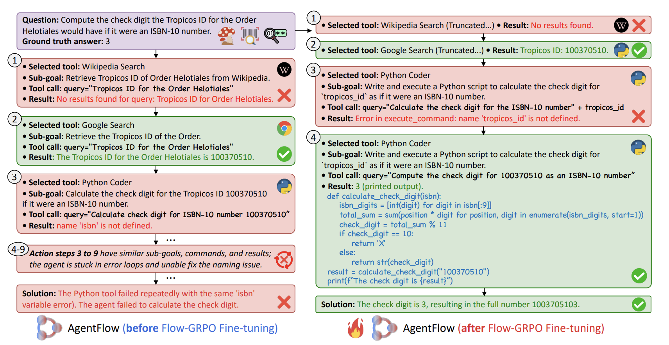
Case Study
12
训练前：第 2 步就查到了 Tropicos ID，但代码里同一个变量名错误从第 3 步重复到最后一步，最终放弃。
训练后：第 4 步改用字面量重写代码，一次算出校验位 3，随后直接给出答案。
知行合一、经世致用
Central South University

Slide 15
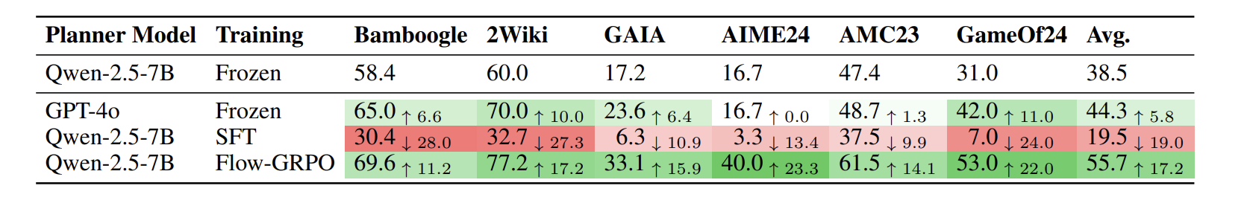
Ablation Study
13
冻结规划器（Qwen2.5-7B）38.5：换用 GPT-4o 当规划器（冻结），六基准均值仅 +5.8
离线 SFT（监督微调）19.5，较冻结基线 −19.0：离线模仿学习在流程优化中崩塌。
在线 Flow-GRPO 55.7（+17.2）：动态环境中的在线优化带来显著增益，各任务均为最佳。
知行合一、经世致用
Central South University

Slide 16
Conclusion
14
一个把训练放进系统回路的智能体系统：把规划器放进多轮工具使用流程，用系统自己跑出的轨迹执行在线强化学习。
Flow-GRPO（基于流的组相对策略优化）：把多轮强化学习分解为单轮更新序列，更新稳定、奖励持续上升。
仅 7B 骨架，四域均超过各自最强基线，并超过约 200B 的 GPT-4o（最高 +18.0 点）；工具使用被重新分配。
展望：更大骨架、更长程的推理、更复杂的工具生态。
知行合一、经世致用
Central South University

Slide 17


谢 谢 ！
THANKS FOR ALL

